Slide 1
ЧОРНОБИЛЬСЬКИЙ РАДІАЦІЙНО-ЕКОЛОГІЧНИЙ БІОСФЕРНИЙ ЗАПОВІДНИК 22 БЕРЕЗНЯ МІЖНАРОДНИЙ ДЕНЬ ВОДИ

Slide 2
Чому цей день важливий
Резолюцію про відзначення Міжнародного дня води прийнято на 47 сесії Генеральної асамблеї Організації Об’єднаних Націй у 1992 році
Основні цілі
Сприяти прийняттю відповідних рішень щодо забезпечення населення питною водою
Тема 2025 року
ООН оголосила 2025 рік Міжнародним роком збереження льодовиків, щоб підвищити глобальну обізнаність про важливі зв’язки між кріосферою, зміною клімату, кругообігом води, економікою, навколишнім середовищем і суспільством.
У 2000 році ООН прийняла Декларацію тисячоліття ООН та розробила спеціальну Програму дій на ХХІ століття, яка дала б змогу забезпечити кожного жителя нашої планети чистою питною водою
Мета цього дня - привернути увагу до проблеми водних ресурсів, їхнього збереження та сталого використання
Інформувати суспільство про важливість охорони і збереження ресурсів прісної води і водних ресурсів в цілому
Залучити до відзначення екологічної дати уряди, міжнародні агентства, суспільні неурядові організації і приватний сектор.

Slide 3
Вода та її значення
Вода – найпоширеніша і найбільш незвичайна речовина на нашій планеті. Вона має унікальні хімічні й фізичні властивості, які відіграють надзвичайну роль у підтримці життя на Землі.
Значення води:
Вода є основою життя на Землі, вона необхідна для всіх живих організмів, сільського господарства, промисловості та енергетики
Доступ до чистої води впливає на здоров'я, освіту та рівень життя
Населення землі за добу використовує 7 млрд. т води. Міський мешканець вживає в середньому до 200 л протягом доби і ця цифра має тенденцію до зростання.
Мінімальне споживання води однією людиною - 1000 м3.
В Україні найбільше води споживає:
48% промисловість
40% сільське господарство
12% комунальні господарства населених пунктів

Slide 4
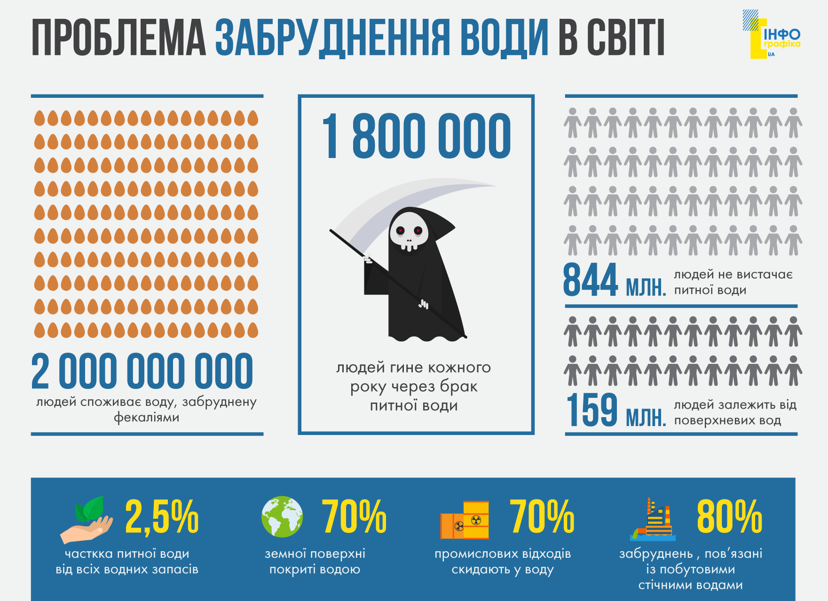
Проблеми водних ресурсів
Проблема забруднення річкових вод у нашій країні давно є загальнонаціональною. Практично усі водойми країни наближаються до ІІІ-го і ІV-го класів якості, тобто характеризуються як забруднені і брудні.
Найгостріша ситуація спостерігається в басейнах Дніпра, Сіверського Дінця, річках Приазов’я, окремих притоках Дністра і Західного Бугу, де якість води класифікується як «дуже брудна» (V клас).
Основним методом очищення води для питних потреб було і залишається хлорування, що призводять до утворення небезпечних для здоров’я хлорорганічних сполук.
Однією з найбільших проблем забруднення річок є погана якість очищення стічних вод. У багатьох регіонах взагалі відсутній повний комплекс очисних споруд і зон санітарної охорони. Деякі водопроводи не обладнані знезаражувальними установками (особливо характерно для Івано-Франківської, Тернопільської, Одеської, Житомирської і Закарпатської областей).
Найчастіше в пробах питної води виявляють відхилення за органолептичними показниками (до 72%). На другому місці наднормативна мінералізація (до 28%), а на третьому – перевищення граничної концентрації хімічних речовин (до 16%).
Крім значного забруднення природних водойм стічними водами, значно впливає на якість води висока температура у літній період, яка щороку спричиняє масове «цвітіння» води і, як наслідок, зниження у воді розчиненого кисню до критичних значень та зростання показників, що характеризують органічне забруднення.

Slide 5
Джерела забруднення річкових вод:
СТІЧНІ ВОДИ
Забруднення водойм стічними водами з різними шкідливими домішками неорганічного (кислоти, луги, мінеральні солі) та органічного (нафта й нафтопродукти, миючі засоби, пестициди тощо) складу
ФЕРМЕРСЬКІ ГОСПОДАРСТВА
Забруднення великою кількістю хімічних добрив, отрутохімікатів, гербіцидів, інсектицидів і органічних відходів, які вимиваються і потрапляють в поверхневі і підземні води, а також забруднення від великих тваринницьких комплексів
ПРОМИСЛОВІ ВІДХОДИ
Ртуть, мідь, фтор, радіоактивні частки, залізо – «подарунки» річкам від промислових підприємств. Серед забруднювачів води особливе місце посідають синтетичні миючі засоби, які є надзвичайно стійкі, зберігаються у воді роками
ВИТОКИ НАФТИ
Особливої шкоди водоймам завдають нафта й нафтопродукти, які утворюють на поверхні води плівку, що перешкоджає газообміну й знижує вміст кисню у воді. Згустки мазуту, осідають на дно, вбивають донні мікроорганізми, які беруть участь у процесі самоочищення води.
ТВЕРДІ ВІДХОДИ
ТЕПЛОВЕ ЗАБРУДНЕННЯ
АТМОСФЕРНЕ ЗАБРУДНЕННЯ
Забруднення води відбувається внаслідок накопичення в ній нерозчинних домішок – пластикових пляшок, пакетів, гравію, піску, глини, мулу, який змивається з дощовими водами з розораних ділянок (полів)
Забруднення води відбувається внаслідок спускання у водойми підігрітих вод від ТЕС, АЕС та інших енергетичних об’єктів. Тепла вода змінює термічний і біологічний режими водойм і шкідливо впливає на їхніх мешканців
Наявність у повітрі золи, попелу, сажі та різних газів, які з опадами потрапляють до річки. Оксиди азоту і сірки, з’єднуючись з киснем і вологою стають причиною кислотних дощів, які забруднюють природне середовище

Slide 6
Дефіцит води – далеке майбутнє чи нинішня реальність?
Україна вже зараз досить погано забезпечена водою.
За даними 2024 року, ми посідаємо аж 124 місце зі 181 країни у світі за цим показником
До того ж, ситуація відрізняється залежно від регіону: найменш забезпечені водними ресурсами Донбас, Криворіжжя, Крим та південні області України, де зосереджені найбільші споживачі води. Зі всіх областей лише у Закарпатській області, за міжнародною класифікацією, рівень забезпеченості місцевими водними ресурсами визначений як «середній»
Відповідно до незалежних оцінок 40% населення Землі вже до 2030 року зіткнеться із глобальним дефіцитом води
Численні дослідження говорять про значний вплив зміни клімату на водні ресурси України. Підняття температури повітря, збільшення випаровування води, зменшення опадів – усе це врешті вплине на те, що води у річках ставатиме менше

Slide 7
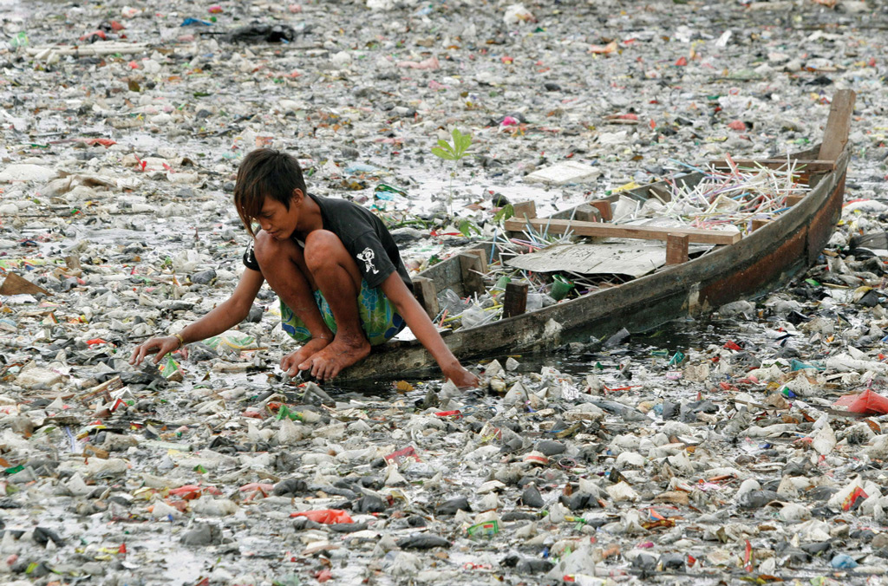
Як зміняться українські річки?
У дослідженні науковці проаналізували, як змінюватимуться річки за двох різних сценаріїв зміни клімату: «м’який», що передбачає зменшення викидів парникових газів відповідно до Паризької угоди, та «жорсткий», за якого жодних заходів із боротьби із кліматичною кризою не відбудеться. Результати показують, що до кінця століття у більшості басейнів України річковий стік зменшиться в обох сценаріях
У басейні Дніпра передбачається зниження водного стоку в середньому до -20% (і до 24% влітку)
У басейні Західного Бугу стік може зменшитися в середньому від 28% до 30% в усі місяці, крім лютого
У басейні Дністра за «жорстким» сценарієм на кінець століття очікується катастрофічне зниження стоку – в окремі місяці до 36-38%
Зменшення водного стоку басейну річки Прип’ять буде знаходитися в діапазоні від -12 до -23%, однак зменшення водного стоку в період літньої межені може сягнути 37%
У басейні Десни значних змін не прогнозується, а от у січні-березні водний стік навпаки може зрости від 28% до 45%
У басейні Південного Бугу наприкінці століття очікується суттєве зниження середнього річного стоку – до 30 %, а в окремі місяці аж до 45%

Slide 8
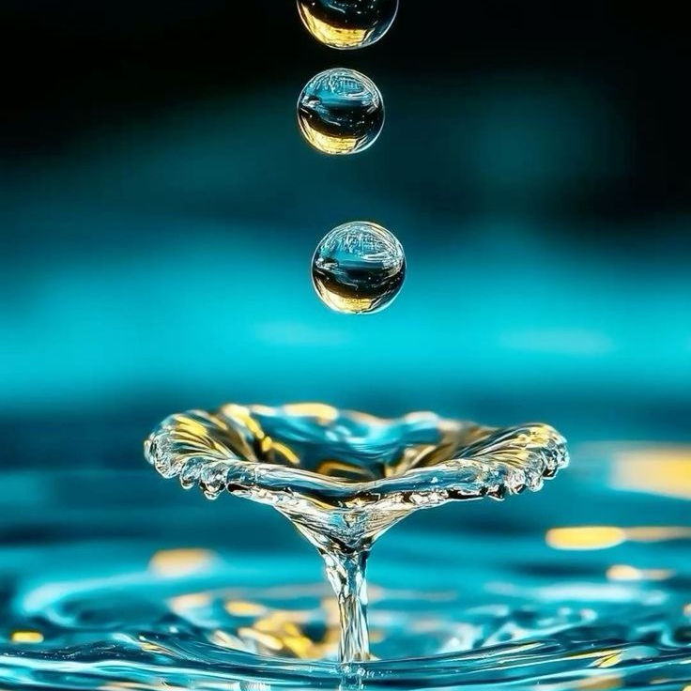
Як зменшити забруднення водойм?
Охорона цінних природних територій - створення заповідників - природні системи забезпечують природне очищення і збагачення води.
Відновлення річок і плавнів. Останні дуже важливі, адже вони діють як природний фільтр, допомагаючи очищенню водойм
Гарне очищення стічної води в промисловості і в побуті (сучасні фільтри, забір води нижче точки скидання зобов'язує промисловість добре очищати стічні води)
Висадка дерев і охорона лісів. Дерева та інші рослини сприяють очищенню води, підвищують випаровування, є природним захистом від паводків, так як поглинають частину води, яка випадає з опадами
Зменшення водокористування у промисловості та сільському господарстві
Збільшення раціонального використання води і зменшення споживання, особливо в розвинених країнах
Зменшення споживання продуктів, на виробництво кожного з яких витрачається вода і енергія
Використання безфосфатних миючих засобів, тому що фосфати викликають цвітіння водойм і, як наслідок, замори риби

Slide 9
Роль льодовиків у збереженні води на Землі
Льодовики мають вирішальне значення для життя – їхня тала вода необхідна для забезпечення людства питною водою, сільського господарства, промисловості, виробництва чистої енергії та здорових екосистем
Льодовики містять близько 70% прісної води на Землі
Вони є природними резервуарами, які поступово постачають воду в річки та озера
Танення льодовиків через зміну клімату призводить до підвищення рівня морів і нестачі питної води
Швидко танучі льодовики спричиняють невизначеність водних потоків, що має серйозні наслідки для людей і планети
Для мільярдів людей потоки талої води змінюються, викликаючи повені, посухи, зсуви та підвищення рівня моря
Ми повинні зменшити викиди парникових газів, щоб уповільнити танення льодовиків
Захист льодовиків важливий для підтримки стабільності водних екосистем

Slide 10
А ЯКИЙ ТВІЙ ВОДНИЙ СЛІД?
Чи замислювалися ви над тим, скільки води ви випиваєте, «з’їдаєте», «одягаєте» або використовуєте іншим способом за день?
Візьмемо, наприклад, твою футболку. Тут ми повинні врахувати воду, необхідну для вирощування бавовни, а також воду, використану в процесі виробництва і фарбування. Таким чином, виробництво однієї футболки вимагає 2700 л води
Кількість води, яка використовується для виробництва продукту, називається Водним слідом продукту.
Середньостатистичний Водний слід по світу становить 1240 м3 на людину на рік
Ось кілька показників водного сліду для звичайних для нас продуктів:
Чай - 90 л води на 1 чайник
Пшениця - 650 л води на 500 г
Молоко - 1000 л води на 1 л
Гамбургер - 2500 л води на 1 гамбургер (150 г яловичини)
Яловичина - 4650 л води на 1 відбивну (300 г)

Slide 11
БЕРЕЖИ ВОДУ!
Менше води. Ти можеш просто використовувати менше води в повсякденному житті або знизити свій водний слід, зменшуючи загальне споживання товарів
Регулярно перевіряй крани в своєму будинку. Один кран, що протікає, призводить до втрат 75 літрів води на день. Це буде 2250 л на місяць, що дорівнює 20 повним ванн
Вимикай кран, поки чистиш зуби. Коли ти чистиш зуби, не залишай кран відкритим. Таким чином ти збережеш 6-14 л в день. Те ж саме стосується прийому душу - коли ти намилюєшся, можна закрити кран
Приймай душ замість ванни. Швидкий душ використовує значно менше води, ніж ванна. Скороти час прийому душу на кілька хвилин
Використовуй безпечні миючі засоби. Миючі засоби, що містять фосфати, викликають цвітіння води в наших водоймах, що призводить до загибелі водної рослинності і тварин
Для поливу - дощова вода. Збирай дощову воду, щоб використовувати її для поливу саду і городу

Slide 12
Дбайливе ставлення до води сьогодні допоможе зберегти її для майбутніх поколінь і забезпечити стабільний розвиток нашої планети

